Slide 1
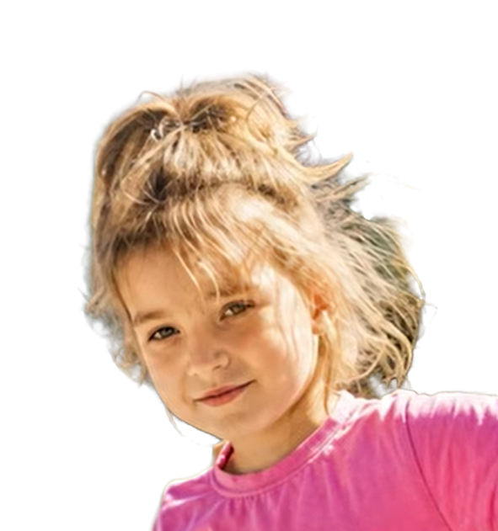
உடைந்த கோப்பை
செப்டம்பர் 5 , வாரம் 10
பல்கேரியா
டேனி

Slide 2
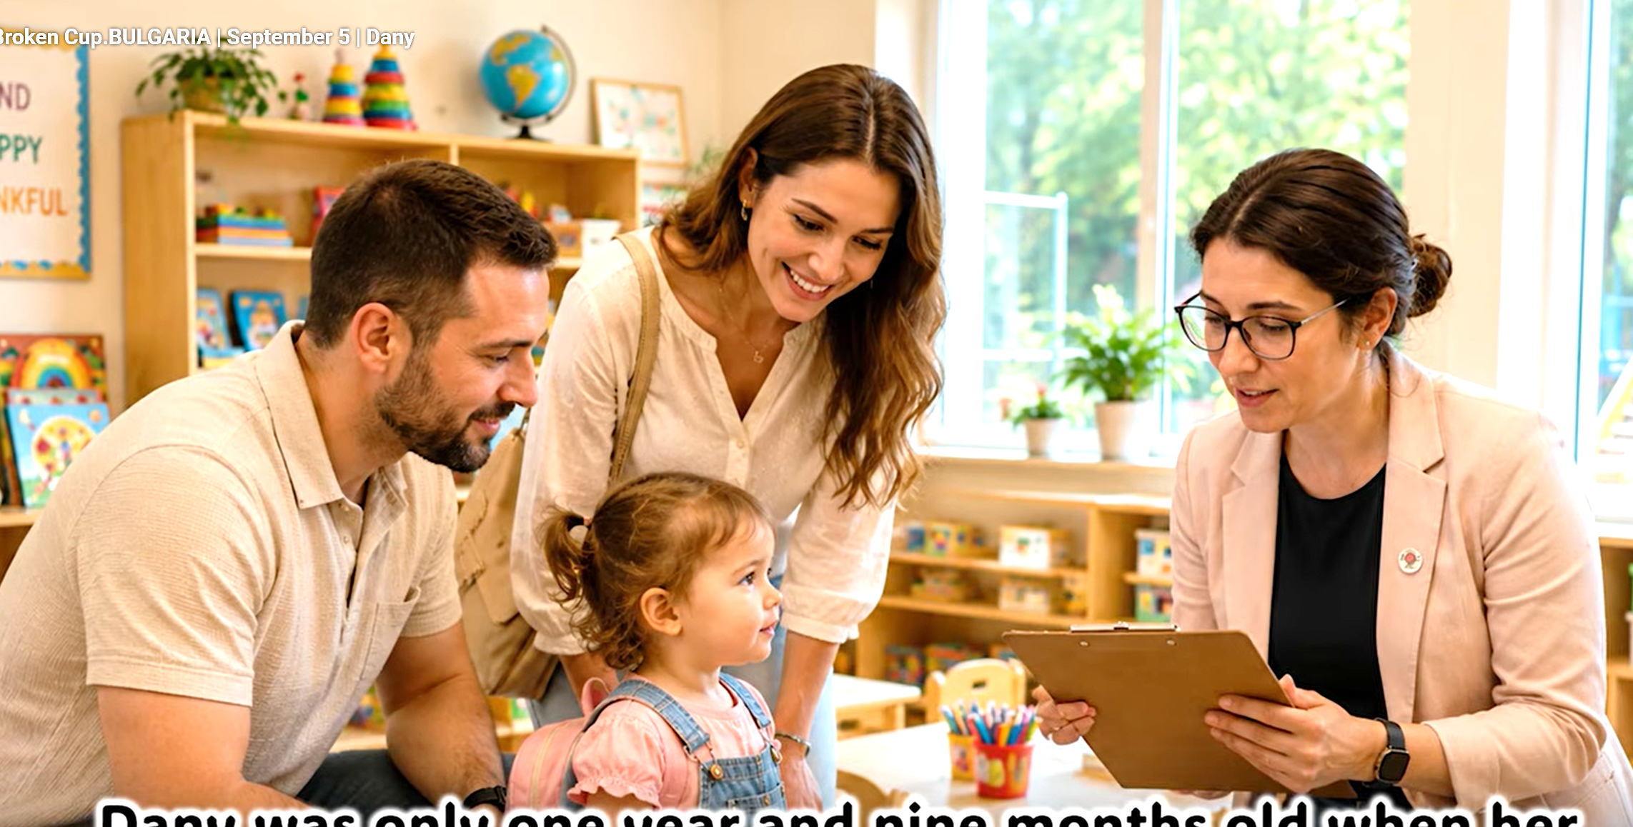
1
பதிப்பாளர் குறிப்பு: இந்த வார ஊழியச் சம்பவம், பல்கேரியாவின் சோபியாவில் உள்ள கலர்ஃபுல் ஹோப் என்கிற செவந்த்-டே அட்வென்டிஸ்ட் மழலையர் பள்ளியைப்பற்றியதாகும். இந்தக் காலாண்டின் பதின்மூன்றாவது வார ஓய்வுநாள் காணிக்கையின் ஒரு பகுதி இந்தப் பள்ளிக்குப் பயன்படப்போகிறது.
டேனிக்கு ஒரு வயதும் ஒன்பது மாதங்களும் மட்டுமே ஆகியிருந்தபோது, அவளுடைய அம்மா அவளை பல்கேரியாவின் சோஃபியாவில் உள்ள செவந்த்டே அட்வென்டிஸ்ட் மழலையர் பள்ளிக்கு அழைத்து வந்தார்.
அம்மா அப்போது கர்ப்பமாக இருந்தார். இரண்டாவது குழந்தையைப் பெறவிருந்த நிலையில், சிறிய டேனியைப் பார்த்துக்கொள்ள ஒருவரின் உதவி அவருக்குத் தேவைப்பட்டது. அவளுடைய அம்மா ஒரு செவந்த்-டே அட்வென்டிஸ்ட் சபையைச் சேர்ந்தவர் அல்ல; மற்றொரு கிறிஸ்தவ சபையைச் சேர்ந்தவர். டேனி இயேசுவை நேசிக்கிறவளாக வளருவதற்கு அங்குள்ள செவந்த்-டே அட்வென்டிஸ்ட் பள்ளி ஆசிரியர்கள் உதவுவார்கள் என்று முழுமையாக நம்பினார்.
மழலையர் பள்ளியில் கேட்ட வேதாகம கதைகள் டேனிக்குப் பிடித்திருந்தன, அங்குள்ள ஆசிரியர்களையும் பிடித்திருந்தது. அவளது அம்மாவிற்கும் குடும்பத்தினருக்கும் கூட அந்தப் பள்ளியையும் அங்கிருந்த ஊழியர்களையும் விரைவிலேயே மிகவும் பிடித்துவிட்டது.

Slide 3
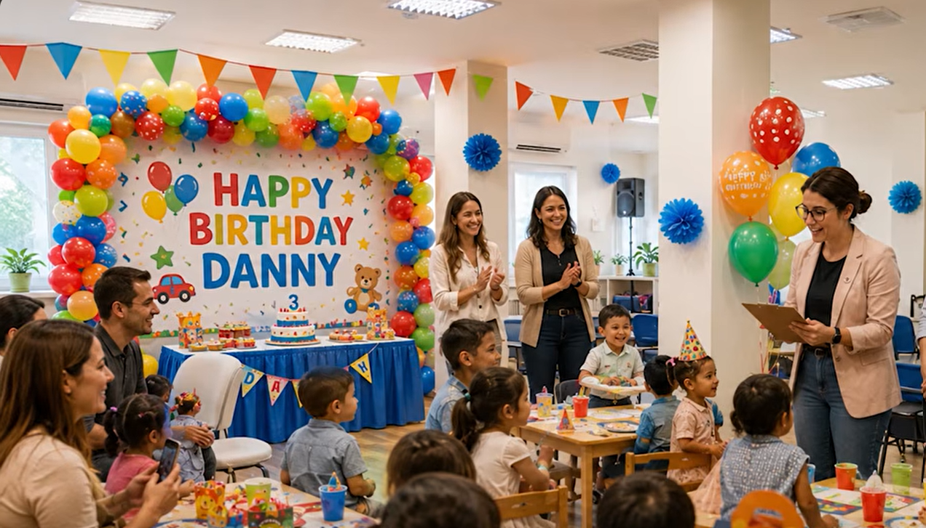
2
டேனியின் பெற்றோர், தாத்தா பாட்டி, மாமாக்கள், அத்தைகள் என அனைவரும் சமூக ஊடகங்களில் அந்தப் பள்ளியின் மிகப்பெரிய ரசிகர்களாக மாறினர். அவர்கள் எப்போதும் பள்ளியின் பதிவுகளை ‘லைக்’ செய்து, கருத்துகளையும் பதிவிட்டு வந்தனர். ஒருநாள், டேனியின் அம்மா ஒரு வித்தியாசமான வேண்டுகோளுடன் மழலையர் பள்ளிக்கு வந்தார்.
“டேனியின் பிறந்தநாள் விழாவிற்கு சரியான ஓர் இடத்தை எங்களுக்குக் காட்டமுடியுமா?. நிறைய விருந்தினர்களை அழைக்க விரும்புகிறோம். அதனால் எங்களுக்கு ஒரு பெரிய இடம் தேவை” என்று கேட்டார்.
இறுதியில், அந்தக் குடும்பம் பல்கேரியாவில் உள்ள செவந்த்-டே அட்வென்டிஸ்ட் சபையின் தலைமை அலுவலகத்தில் விழாவை நடத்தியது. சற்றே யோசித்துப் பாருங்கள், வேறொரு கிறிஸ்தவ சபையைச் சேர்ந்த தீவிர பக்திமிக்க ஒரு குடும்பம், தங்கள் பெண் குழந்தையின் பிறந்தநாளை செவந்த்-டே அட்வென்டிஸ்ட் சபையின் தலைமை அலுவலகத்தில் கொண்டாடியது! அதோடு வந்திருந்த விருந்தினர்களுக்கு இயேசுவின் அன்பை நினைவூட்டும் வகையில் பல ஆவிக்குரிய அம்சங்களையும் அதில் சேர்த்திருந்தனர். விழாவில் கலந்துகொண்ட அனைத்து குழந்தைகள், பெற்றோர், தாத்தா பாட்டி, மாமாக்கள் மற்றும் அத்தைகள் என அனைவரும் மிகுந்த மகிழ்ச்சி அடைந்தனர்.

Slide 4
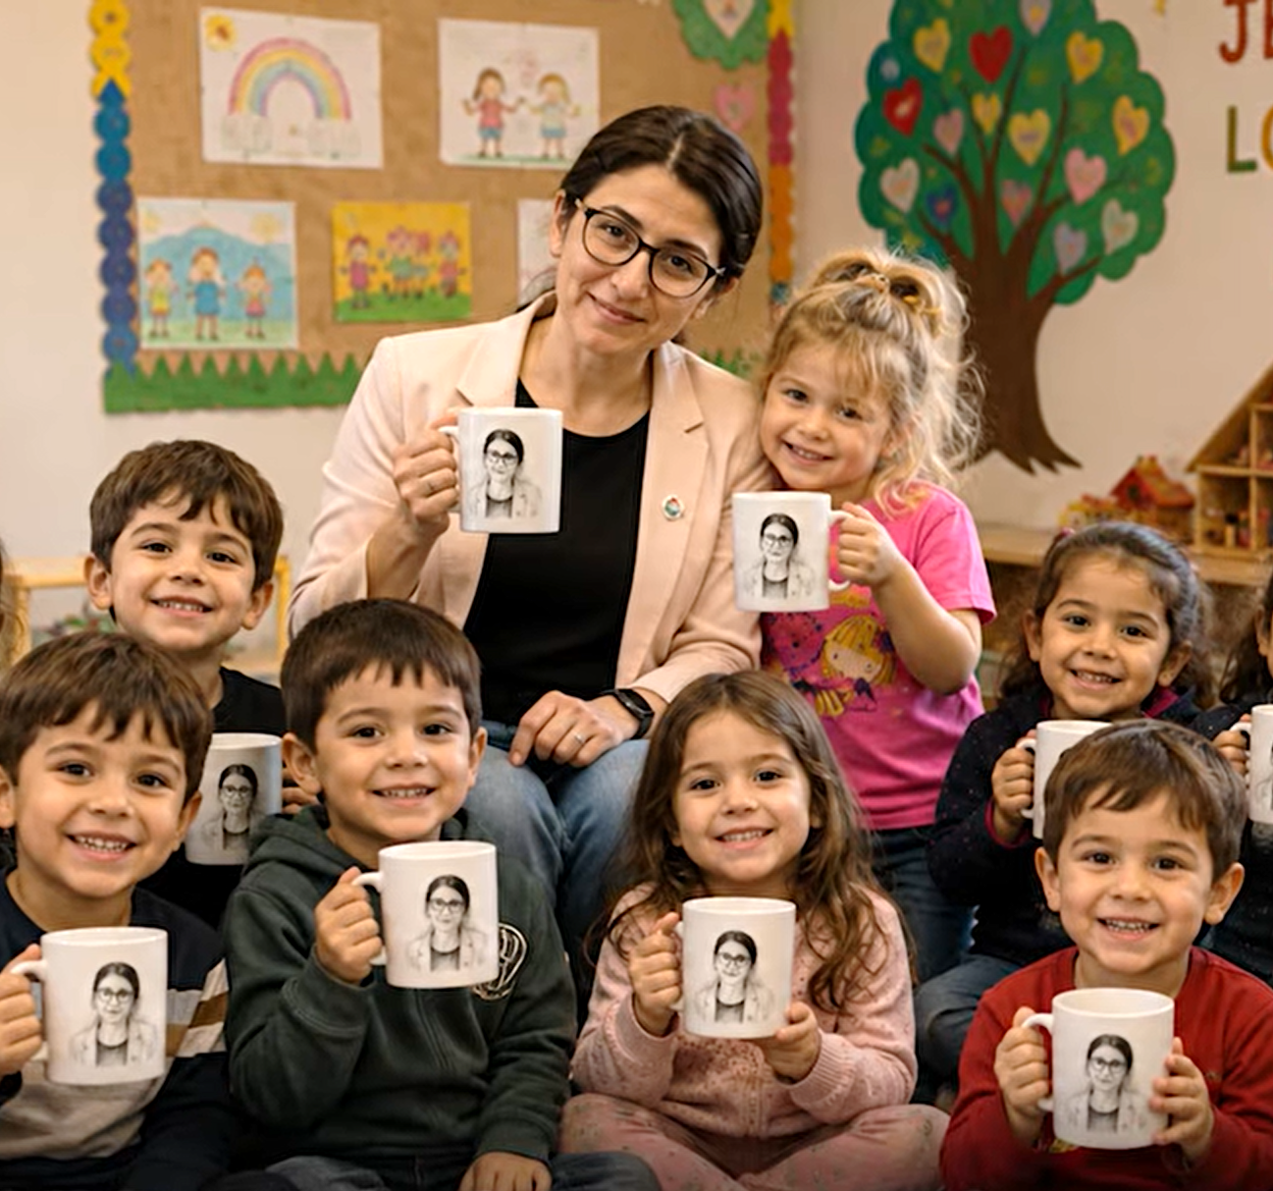
3
இதற்குப் பிறகு, டேனியின் குடும்பத்தினர் எலன் ஒய்ட் எழுதிய ‘யுகங்களின் வாஞ்சை’ உள்ளிட்ட செவந்த்-டே அட்வென்டிஸ்ட் புத்தகங்களை வாசிக்கத் தொடங்கினர்.
காலப்போக்கில், டேனி வளர்ந்தாள்; ஒன்றாம் வகுப்பில் சேர்ப்பதற்காக அவளுடைய பெற்றோர் அவளை வேறு பள்ளிக்கு மாற்றவேண்டியதாயிற்று. அப்படியிருந்தும், அவளும் அவளது குடும்பத்தினரும் அந்த மழலையர் பள்ளியோடும் அதன் ஆசிரியர்களோடும் மிக நெருங்கிய தொடர்பில் இருந்தனர். அவர்கள் வேதாகமத்தை வாசித்து, அதை புதிய கோணத்தில் பார்க்க ஆரம்பித்துள்ளார்கள்.
டேனி மழலையர் பள்ளியை விட்டு சென்ற ஒரு வருடத்திற்குப் பிறகு, ஒரு நாள் இரவு 10 மணிக்கு, அவளுடைய அம்மா ஒரு அவசர வேண்டுகோளுடன் அந்தப் பள்ளியின் நிறுவனரைத் தொலைபேசியில் அழைத்தார். “டேனி தன் கோப்பையை உடைத்துவிட்டாள், அவள் மிகவும் மனமுடைந்து அழுது கொண்டிருக்கிறாள். உங்களால் உதவ முடியுமா?” என்று கேட்டார்.
மழலையர் பள்ளியில் இருக்கும் ஒவ்வொரு குழந்தைக்கும் அவர்களின் பெயர் எழுதப்பட்ட ஒரு கண்ணாடி குடிநீர் கோப்பை வழங்கப்படும். அதோடு அந்தப் பள்ளியின் நிறுவனர் மரியா கையால் வரைந்த ஒரு படமும் அதில் இருக்கும்.

Slide 5
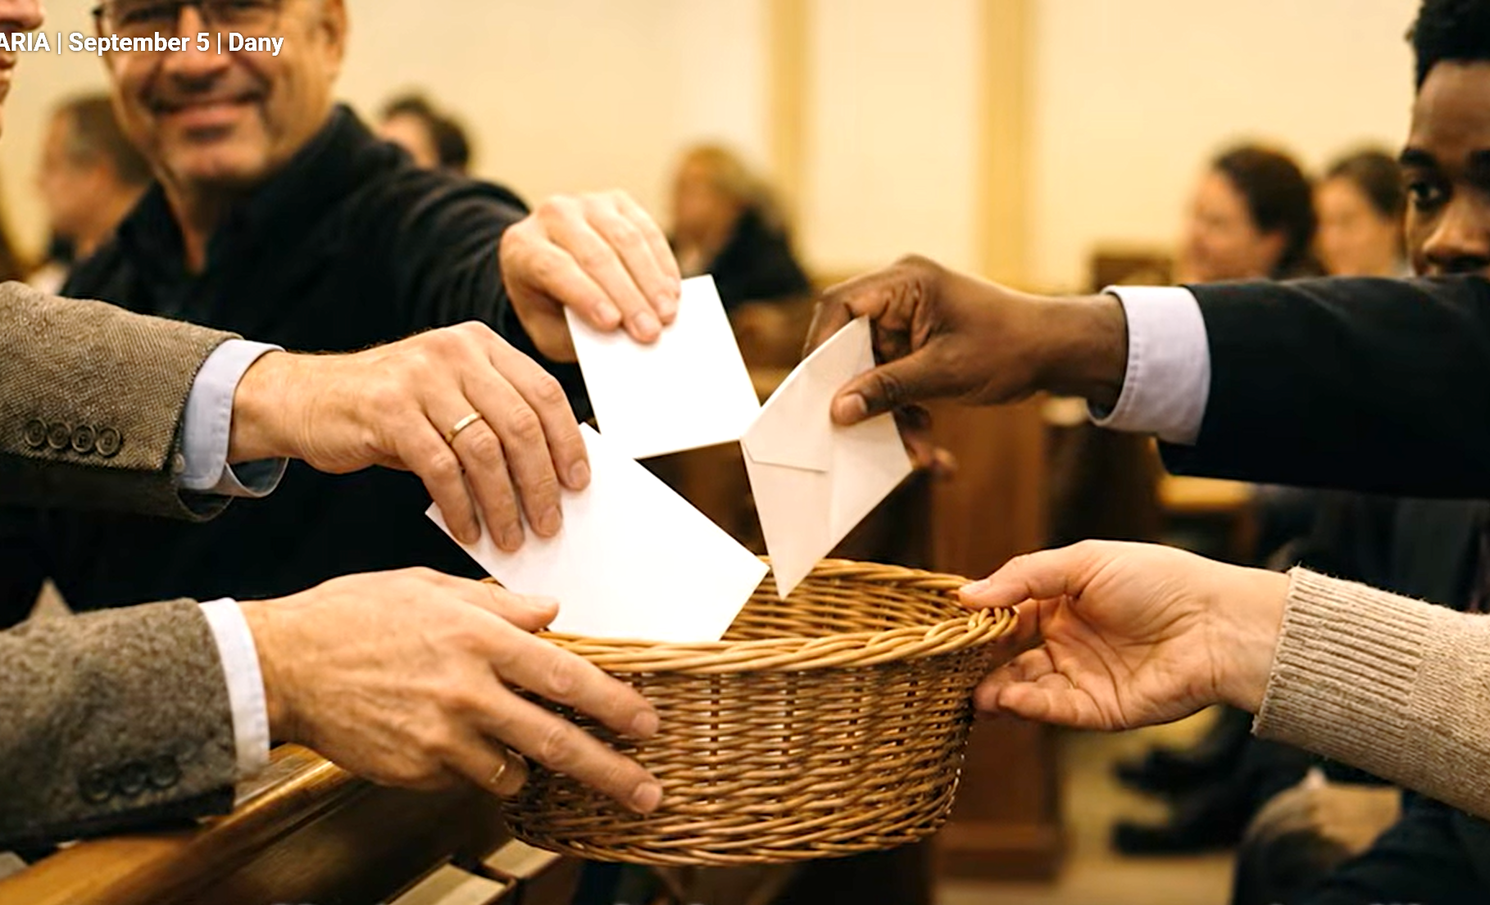
4
டேனி அந்தப் பள்ளியோடு உணர்வுப்பூர்வமாக இணைந்திருக்க உதவிய, அவளுக்கு மிகவும் பிடித்தமான அந்தக் கோப்பையைத்தான் இப்போது உடைத்துவிட்டாள். மரியா உடனடியாக ஒரு புதிய கோப்பையை கூரியர் மூலம் டேனி இப்போது வசிக்கும் நகரத்திற்கு அனுப்பினார். அதோடுகூட சில கிறிஸ்தவ புத்தகங்களையும் சேர்த்து அனுப்பியிருந்தார்.
“குழந்தைகளுடைய மனதில் தேவன் ஏற்படுத்துகிற தாக்கத்தை எங்களால் பார்க்கமுடிகிறது” என்று மரியா கூறினார். டேனி மற்றும் அவளது குடும்பத்தினருக்காக தேவன் அடுத்து என்ன திட்டங்களை வைத்திருக்கிறார் என்பதைக் காண அவர் ஆவலோடு காத்திருக்கிறார்.
இந்தக் காலாண்டு காணிக்கையின் ஒரு பகுதி, கலர்ஃபுல் ஹோப் மழலையர் பள்ளி வாடகைக் கட்டிடத்திலிருந்து சோபியாவில் உள்ள அதன் சொந்தக் கட்டிடத்திற்கு மாற உதவும். இங்கு பயிலும் குழந்தைகளில் பாதிக்கும் மேற்பட்டோர் செவந்த்-டே அட்வென்டிஸ்ட் சபையைச் சேராத குடும்பங்களிலிருந்து வந்தவர்கள். சிலர் கடவுள் நம்பிக்கை இல்லாதவர்கள்.
பல்கேரியாவில் இந்த வாழ்க்கையை மாற்றும் திட்டத்திற்கு நீங்கள் வழங்கும் தாராளமான ஆதரவுக்கு நன்றி.

